Slide 1
Modellen
Van key-driver naar code

Slide 2
Agenda
Waarom?
Opzetten van een use-case
Van use case naar object model
Cheat sheets

Slide 3
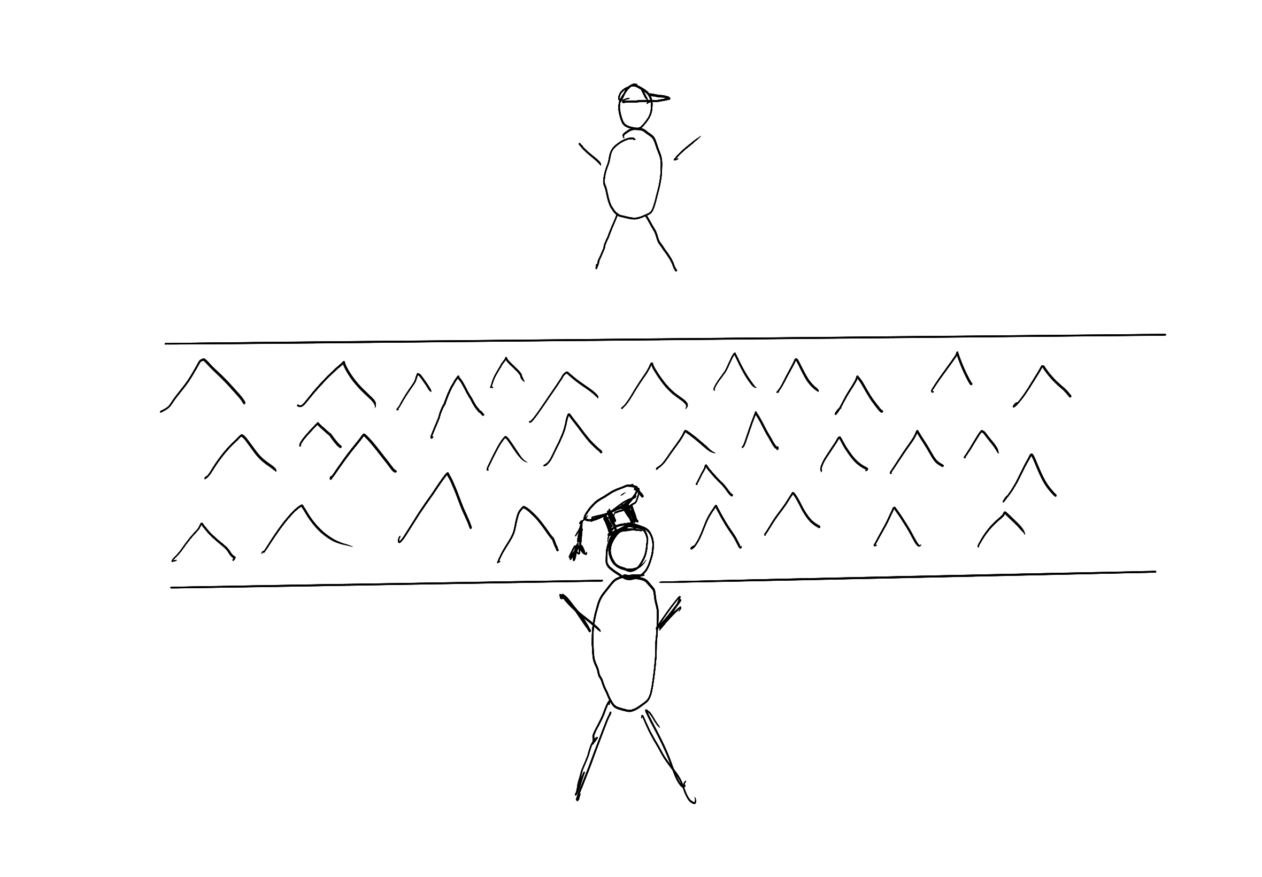
Waarom?
Notes:
Twee groepen de mensen die dingen kunnen maken tegenover de mensen die dingen gemaakt willen hebben. De eerste groep roept dit wordt mij te inhoudelijk en de tweede groep zegt dit wordt mij te technisch.

Slide 4
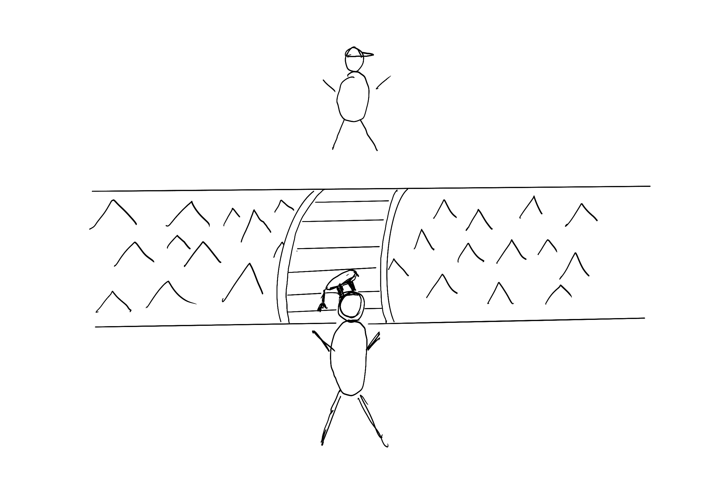
Waarom?
Notes:
Wij willen de brug maken zodat de makers kunnen maken en de rest van de wereld het ook snapt.

Slide 5
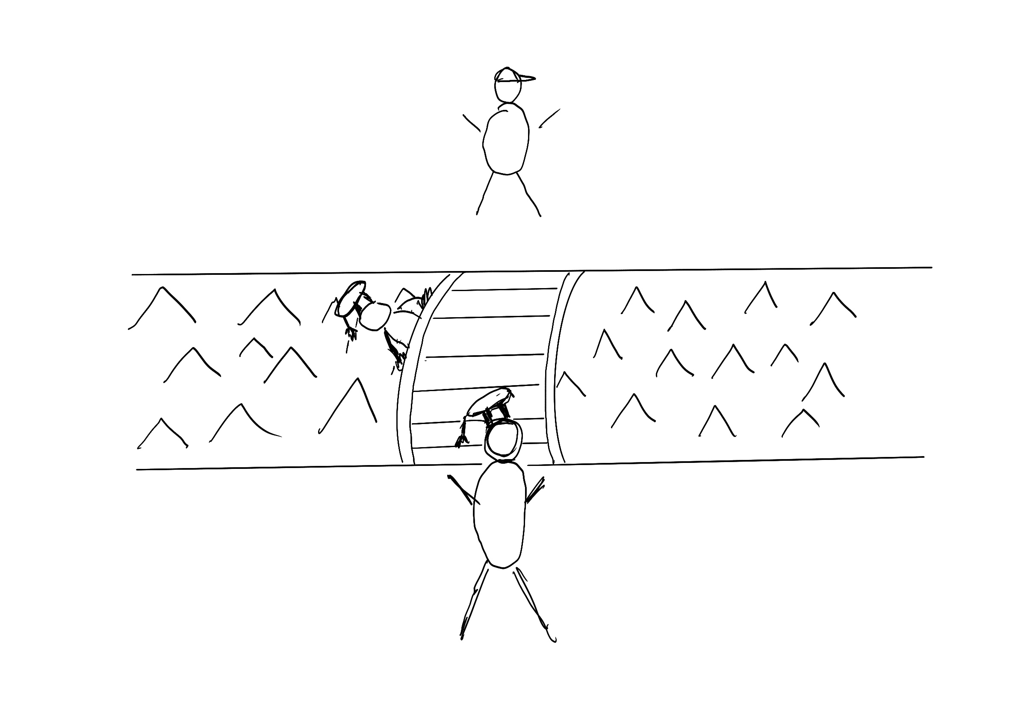
Waarom?
Notes:
Of minimaal dat we de trol onder de brug kunnen zijn die zegt dat hebben we niet afgesproken!

Slide 6
Waarom?
Key-Drivers = Waarom?
Functional requirements = Wat?
Use cases = Wat + Wie?
Non - Functional requirements = Hoe?
Object model
Class Diagram
STD
Notes:
Of minimaal dat we de trol onder de brug kunnen zijn die zegt dat hebben we niet afgesproken!

Slide 7
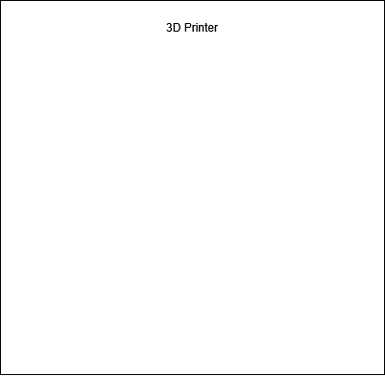
Opzetten van use-cases
Notes:
Starten met een systeem

Slide 8
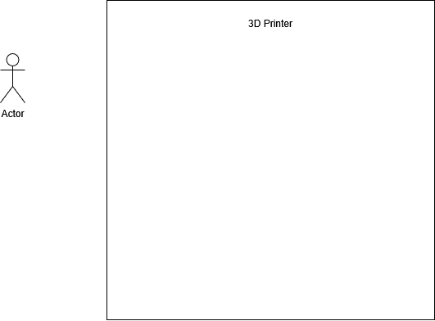
Opzetten van use-cases
Notes:
Starten met een systeem

Slide 9
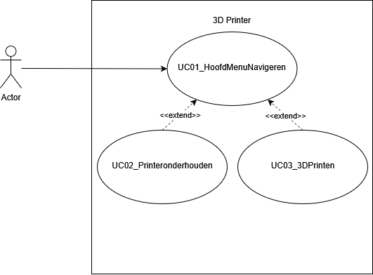
Opzetten van use-cases
Notes:
Starten met een systeem

Slide 10
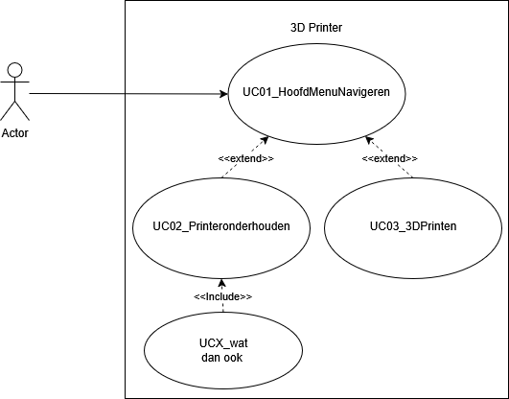
Opzetten van use-cases
Notes:
Starten met een systeem

